Slide 1



Drumul de la un design la o aplicatie .executabila
Code Sinaia 2025
2025 Copyright © by INPROTED– International Professionals for Technology and Education | All Rights Reserved

Slide 2

Alte titluri
Building a Full Python App
From UI Design to Functional App
From Figma to .exe: UI/UX Design and Implementation with Tkinter
From UI Design to executable / .exe (file)
2025 Copyright © by INPROTED– International Professionals for Technology and Education | All Rights Reserved

Slide 3
Cuprins
Introducere
What is FIGMA
How to design in FIGMA
What is TKINTER
How to implement FIGMA UI in TKINTER code
How to turn your code into an .exe
2025 Copyright © by INPROTED– International Professionals for Technology and Education | All Rights Reserved

Slide 4
Introducere
Ce facem azi? Vom învăța cum să creăm o interfață grafică (UI) modernă cu FIGMA și să o implementăm în Python folosind TKINTER. După ce avem aplicația, vom descoperi cum o putem transforma într-un fișier executabil .exe
De ce e important să avem o interfață la aplicația noastră? O aplicație cu un UI plăcut este mai ușor de folosit și mai atractivă decât o aplicație în CMD.
Ce vom obține la final? O aplicație Python cu design personalizat (și transformată într-un fișier executabil .exe.)
2025 Copyright © by INPROTED– International Professionals for Technology and Education | All Rights Reserved

Slide 5
What is FIGMA?
FIGMA este un tool online pentru design UI/UX.
Este folosit de designeri pentru a crea machete vizuale ale aplicațiilor (fără cod).
Funcționează direct în browser și permite colaborarea în timp real.
Vom folosi FIGMA pentru a crea interfața aplicației noastre.
2025 Copyright © by INPROTED– International Professionals for Technology and Education | All Rights Reserved

Slide 6
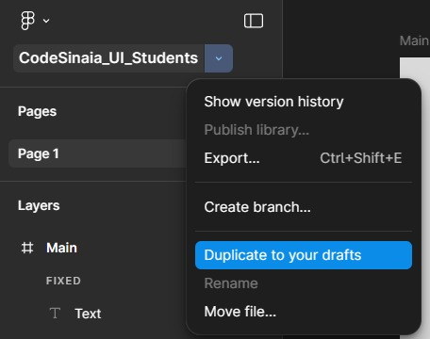
Cum implementăm UI în FIGMA
Pasul 1: Open Figma design
Pasul 2: Duplicate to your drafts
Pasul 3: Start edit it
2025 Copyright © by INPROTED– International Professionals for Technology and Education | All Rights Reserved

Slide 7
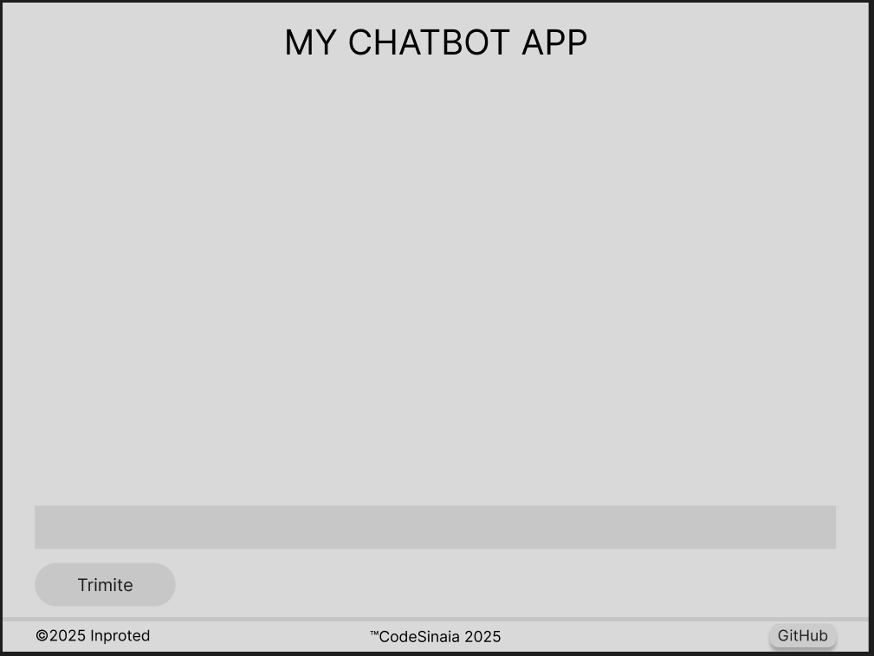
Cum implementăm UI din FIGMA în TKINTER?
Duplicate buttons
Create the chat area rectangle
(optional) Modify colors based on your preferences
2025 Copyright © by INPROTED– International Professionals for Technology and Education | All Rights Reserved

Slide 8
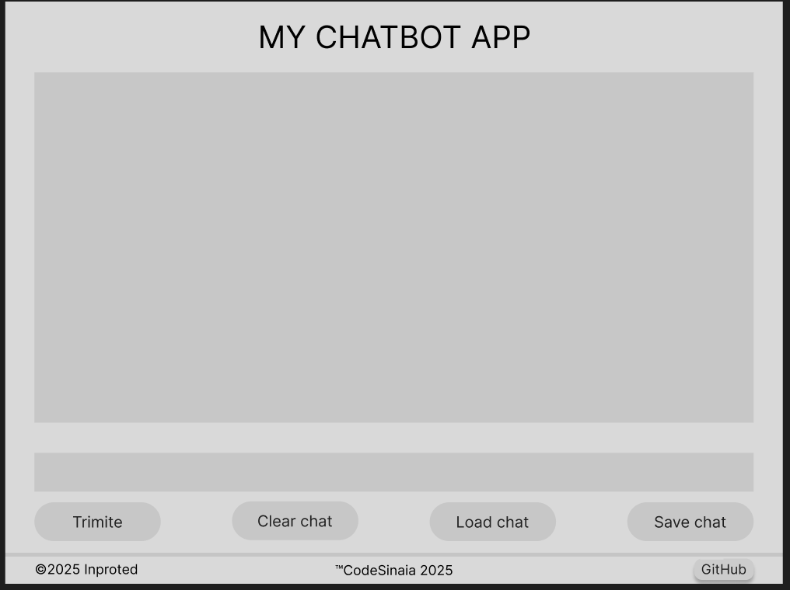
2025 Copyright © by INPROTED– International Professionals for Technology and Education | All Rights Reserved

Slide 9
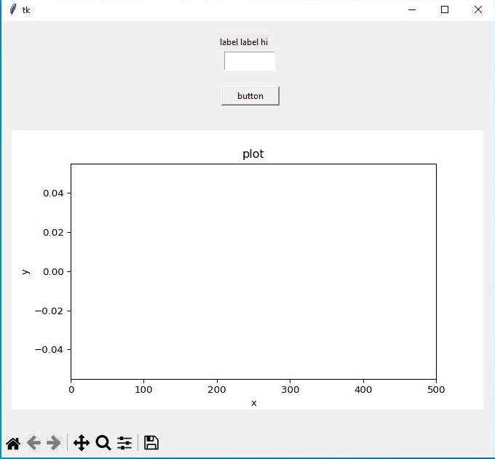
What is TKINTER?
Tkinter este librăria standard pentru interfețe grafice în Python.
Cu Tkinter poți crea ferestre, butoane, texte etc.
Este simplu de folosit și ideal pentru proiecte educaționale sau personale.
Avantaje:
E inclusă direct în Python
Ușor de învățat
Bună pentru prototipuri rapide
2025 Copyright © by INPROTED– International Professionals for Technology and Education | All Rights Reserved

Slide 10
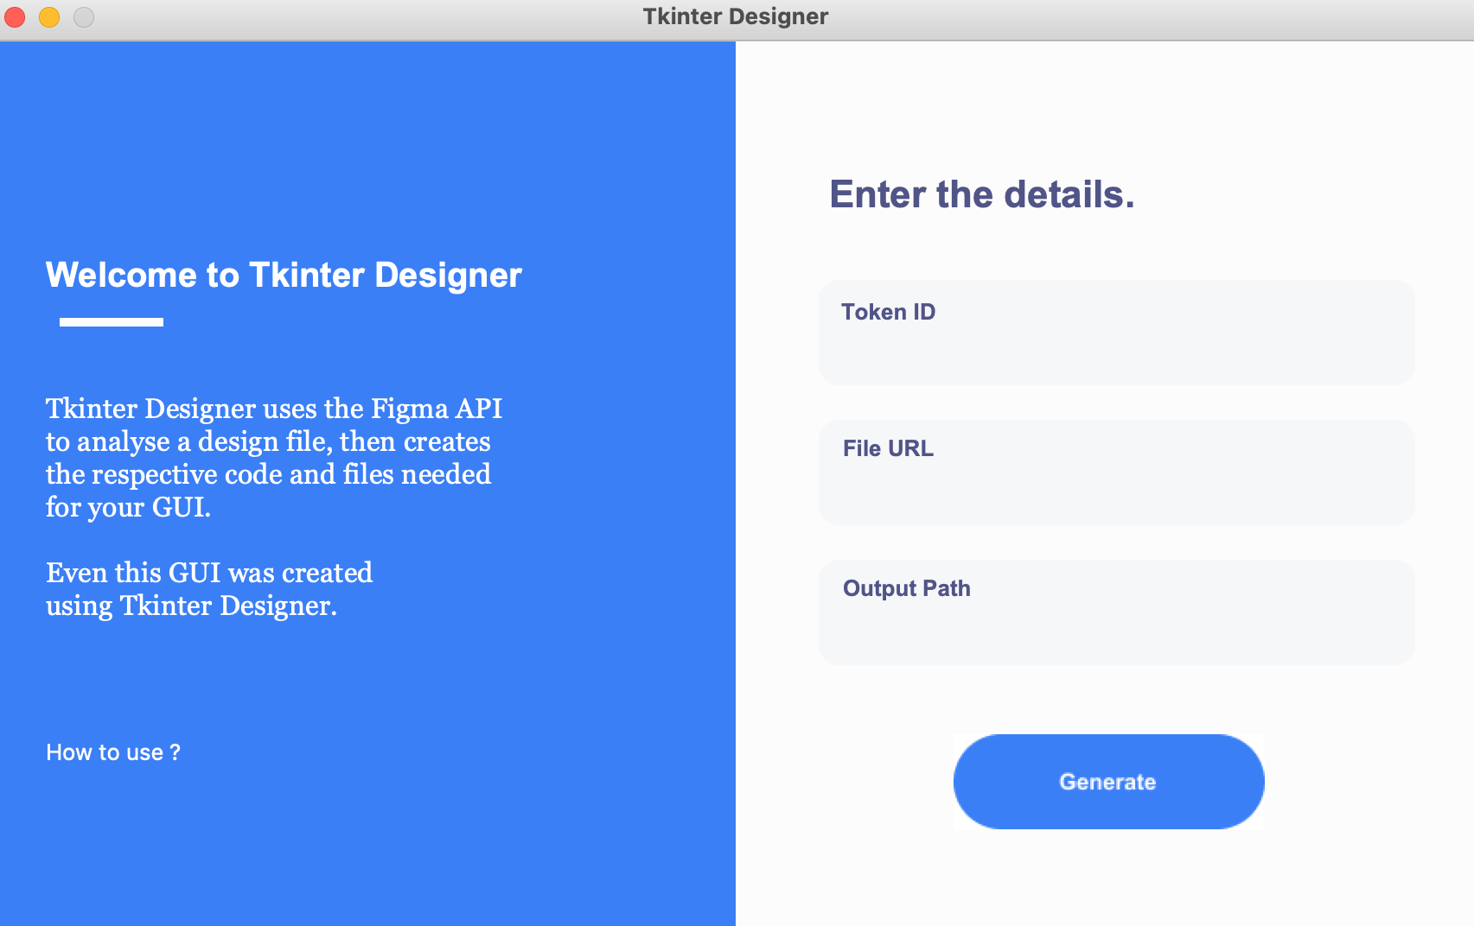
Cum implementăm UI din FIGMA în TKINTER?
“Nu reinventăm roata”
Folosim Tkinter Designer – un proiect open-source:
Figma to Tkinter
2025 Copyright © by INPROTED– International Professionals for Technology and Education | All Rights Reserved

Slide 11
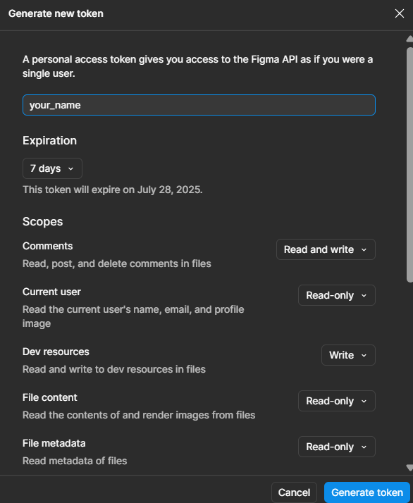
Cum implementăm UI din FIGMA în TKINTER?
Clone the REPO
Generate your token
Insert your token into the TOKEN ID field and fill in the rest of the fields
2025 Copyright © by INPROTED– International Professionals for Technology and Education | All Rights Reserved

Slide 12
Cum implementăm UI din FIGMA în TKINTER?
Select DOWNLOADS as the output path for the GUI
Move the ASSETS folder to the main project folder
Copy the content of the .py file into the ui/main_app.py file
2025 Copyright © by INPROTED– International Professionals for Technology and Education | All Rights Reserved

Slide 13
Cum leg UI-ul de Backend pentru un UX bun
Termen | Definitie | Exemplu
UI (User Interface) | Cum arată aplicația | Culori, butoane, fonturi
UX (User Experience) | Cum se simte aplicația pentru utilizator | E ușor de folosit? Intuitiv? Rapid?
UI-ul trebuie să comunice cu funcțiile backend
UX-ul bun înseamnă că:
Butoanele răspund instant
Utilizatorul primește feedback (ex: mesaj „Date salvate!”)
Erorile sunt gestionate elegant
Totul curge natural
2025 Copyright © by INPROTED– International Professionals for Technology and Education | All Rights Reserved

Slide 14
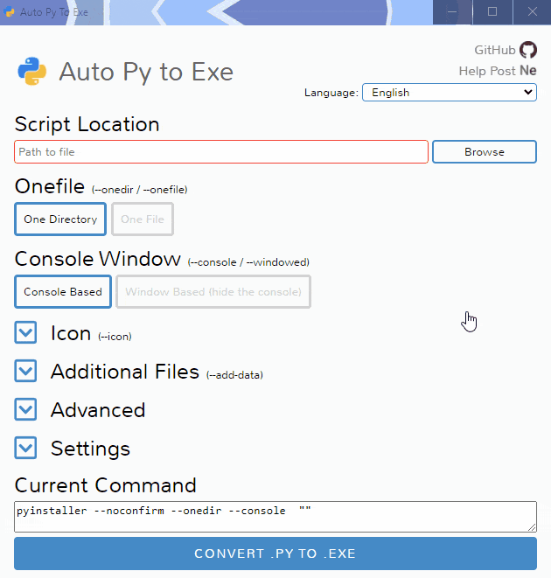
How to convert .py to .exe
Vom folosi auto-py-to-exe
Pip install auto-py-to-exe
auto-py-to-exe
Avantaje
Open-Source
UI Intuitiv
Poți salva configurația
2025 Copyright © by INPROTED – International Professionals for Technology and Education | All Rights Reserved

Slide 15
Ce vreau sa mai explic
Cum pun action (command) pe un buton
(Asta cred ca ia destul de mult timp) Cum fac un splash screen
Cum iau textul de intrare (prompt) si il punCum modific textul default (placeholder) din zona unde o sa apară in chatbot ul Anei
Cum lucrez cu datele din API ul lui Andrei
răspunsul chatbot ului (Cum afisez răspunsul chatbot ului)
Dacă e timp pot face și un buton de toggle
Dacă am timp as putea sa fac și diverse alerte
Nu ai introdus niciun text
Nu avem încă un răspuns
2025 Copyright © by INPROTED– International Professionals for Technology and Education | All Rights Reserved

Slide 16
Alte chestii
Pre-requisites
Repo-ul clonat ca să poată face conversia de la UI la cod
Tkinter pt interfață
Pyinstaller / auto-py-to-exe pt a crea fișierul executabil
Instrucțiuni Figma -> py
https://github.com/ParthJadhav/Tkinter-Designer/blob/master/docs/instructions.md
2025 Copyright © by INPROTED– International Professionals for Technology and Education | All Rights Reserved

Slide 17
THIS IS AN EXAMPLE OF THE TITLE
Code Sinaia 2025
2025 Copyright © by INPROTED– International Professionals for Technology and Education | All Rights Reserved

Slide 18
Sample Heading
Sample text:
Point 1
Sub-topic 1
Sub-topic 2
Point 2
Sub-topic 3
Point 3
More sample text
2025 Copyright © by INPROTED– International Professionals for Technology and Education | All Rights Reserved

Slide 19

Sample Heading With Picture
Sample text:
Point 1
Sub-topic 1
Sub-topic 2
Point 2
Sub-topic 3
Point 3
More sample text
2025 Copyright © by INPROTED – International Professionals for Technology and Education | All Rights Reserved

Slide 20
THANK YOU,
THE END
Code Sinaia 2025
2025 Copyright © by INPROTED– International Professionals for Technology and Education | All Rights Reserved

